Slide 1
PROYECTO DE INVESTIGACIÓN PREVIO A LA OBTENCIÓN DEL TÍTULO DE LICENCIATURA EN EDUCACIÓN INFANTIL
TEMA: LA ESTIMULACIÓN TEMPRANA Y SU RELACIÓN CON EL DESARROLLO MOTRIZ EN LOS NIÑOS DE 1 A 2 AÑOS DEL CENTRO DE DESARROLLO INFANTIL COMUNITARIO “GUAGUA” KENNEDY EN EL PERIODO 2014 – 2015. PROPUESTA ALTERNATIVA
AUTORA: PASPUEL BRACHO, EDITH GARDENIA
DIRECTORA: MSC. NANCY ARCOS P.
CODIRECTOR: ARQ. EDGAR PADILLA U. MGS.

Slide 2
CAPÍTULO I
EL PROBLEMA

Slide 3
PLANTEAMIENTO DEL PROBLEMA
No hay una adecuada estimulación en los niños
Add Your Text
Falta de capacitación a las maestras del Centro
Add Your Text
PROBLEMA
Desconocimiento del tema de estimulación temprana en los padres de familia
Add Your Text
Add Your Text
No se realiza debido a sus recursos vulnerables
Add Your Text
Notes:
La principal causa para enfocarme en este problema fue que no había una adecuada estimulación

Slide 4
FORMULACIÓN DEL PROBLEMA
¿CUÁL ES LA RELACIÓN DE LA ESTIMULACIÓN TEMPRANA CON EL DESARROLLO MOTRIZ EN LOS NIÑOS DE 1 A 2 AÑOS DEL CENTRO DE DESARROLLO INFANTIL COMUNITARIO “GUAGUA” DEL SECTOR DE LA KENNEDY, EN EL AÑO 2014 – 2015?

Slide 5
ANALIZAR LA ESTIMULACIÓN TEMPRANA Y SU RELACIÓN CON EL DESARROLLO MOTRIZ EN LOS NIÑOS DE 1 A 2 AÑOS DEL CENTRO DE DESARROLLO INFANTIL COMUNITARIO “GUAGUA” KENNEDY DE LA CIUDAD DE QUITO.
OBJETIVO GENERAL
Notes:
Las razones que justifican el trabajar con ninos CDI en lo que se refiere a motricidad es lograr un desarrollo integral en beneficio del niño

Slide 6
1
Determinar la importancia y los factores que se toma en cuenta para desarrollar la estimulación temprana en niños de 1 a 2 años
2
Establecer si la estimulación temprana previene la
aparición de deficiencias asociadas a riesgos
motrices.
OBJETIVOS ESPECIFICOS
Identificar las técnicas especificas para el desarrollo motriz en los niños
3
Definir la organización estructural y funcional del Centro de Desarrollo Infantil Comunitario “Guagua” Kennedy.
.
4
5
Proponer una alternativa de solución al problema de
investigación

Slide 7
CONVENIENTE
1
FACTIBLE Y VIABLE
4
2
RELEVANCIA
SOCIAL
JUSTIFICACIÓN
E IMPORTANCIA
3
3
IMPORTANCIA METODOLÓGICA
IMPORTANCIA PEDAGÓGICA
Notes:
1 se realiza de manera gratuita
2 prestigio al tener estimulacion temprana en el CDI guaga
3 indicando la manera más eficaz, de qué enseñar, cómo enseñar y cuándo hacerlo.
4 metodologia juego trabajo es metodo flexible para potenciar las capacidades e intereses de cada nino
5 Respecto al proyecto no existió limitaciones para realizarlo ya que gracias al apoyo directo de la institución se lo pudo ejecutar sin ningún inconveniente.

Slide 8
CAPÍTULO II
MARCO TEÓRICO

Slide 9
MARCO TEÓRICO
ANTECEDENTES
Notes:
La estimulación temprana, debe ponerse en marcha lo antes posible, desde el nacimiento, o en las primeras etapas de la vida, Tiene lugar mediante la repetición útil de diferentes eventos sensoriales que aumentan, por una parte, el control emocional, proporcionando al niño una sensación de seguridad y goce; y por la otra, amplían la habilidad mental, que le facilita el aprendizaje

Slide 10
Variables de la Investigación
ESTIMULACIÓN TEMPRANA
DESARROLLO
MOTRIZ

Slide 11
1
Considera múltiples acciones que favorecen al desarrollo del ser humano en sus primeros años
ESTIMULACIÓN TEMPRANA
2
Ayuda en el proceso de formación de la estructura cerebral humana
3
Proporciona estímulos adecuados y oportunos, alcanzando un desarrollo integral
4
Se concibe como un acercamiento directo, simple y satisfactorio, para gozar, comprender y conocer.
Notes:
1 El objetivo no es desarrollar niños precoces, ni adelantarlos en su desarrollo natural sino ofrecerles experiencias que le permitan formar las bases para la adquisición de futuros aprendizajes
2 el niño cuenta con gran cantidad de neuronas, pero éstas aún no han alcanzado su total desarrollo, aún están inmaduras, los hemisferios cerebrales aún no entran en funcionamiento, es aquí donde se hace importante mencionar que la cantidad y calidad de los estímulos van a permitir el desarrollo potencial del niño.
3 Considerándola no solo como simples ejercicios si no como un acercamiento directo, tomando en consideración las capacidades, necesidades, intereses, destrezas y habilidades de los niños.

Slide 12
1
Adquisición de habilidades que implican movimiento
DESARROLLO MOTRIZ
2
Comprende la coordinación entre lo que se ve y lo que se toca
3
Es el placer por el descubrimiento del cuerpo en movimiento y la seguridad de su dominio.
4
Generar movimientos por sí mismo, para esto tiene que existir una adecuada conexión y sincronización
Notes:
2 Se centra su atención con actividades de tipo visual y manipulativas.
3 Mediante todo tipo de experiencias y exploraciones siendo el protagonista de su aprendizaje
Gradualmente mediante una combinación de práctica y la maduración física del cuerpo y el encéfalo, adquieren habilidades motoras logrando mostrar gran dominio.

Slide 13
HIPÓTESIS
GENERAL
LA ESTIMULACIÓN
TEMPRANA TIENE
RELACIÓN CON EL
DESARROLLO
MOTRIZ
NULA
LA ESTIMULACIÓN
TEMPRANA NO TIENE
RELACIÓN CON EL
DESARROLLO
MOTRIZ

Slide 14
CAPÍTULO III
METODOLOGÍA

Slide 15
Tipo y diseño de la investigación
Modalidad
De Campo y
Bibliográfica
Identificar la relación entre estimulación y desarrollo motriz en los niños
Tipo
Diseño Correlacional
Enfoque
Mixto: Cualitativo y Cuantitativo
Notes:
En el presente proyecto se realizo una invetigacion de campo demostrando la factibilidac y viablidad de dar posible solucion de los efectos producidos en el estudio
Diseno – En los cuales manipule deliberadamente la variable estimulacion temprana para ver su efecto y relacion con la variable desrrollo motriz

Slide 16
POBLACIÓN
La población está constituida por 40 niños del centro infantil Guagua Kennedy.
La muestra está formada por 20 niños de 1 a 2 años de edad.
MUESTRA

Slide 17
INSTRUMENTO

Slide 18
CAPÍTULO IV
ANÁLISIS E INTERPRETACIÓN DE RESULTADOS

Slide 19
RESULTADOS DE LA GUÍA PORTAGE APLICADA A LOS NIÑOS DE 1 A 2 AÑOS
HABILIDADES MOTORAS FINAS | SI | NO | A.V | C.A
1. Come solo con una cuchara | 15 | 0 | 2 | 3
2. Bebe en taza sosteniendo con una mano | 17 | 1 | 0 | 2
3. Mete las manos en el agua y se da palmaditas en la cara con manos mojadas | 11 | 2 | 3 | 4
4. Se sienta en la bacinica orinal infantil durante 5 minutos | 9 | 7 | 4 | 0
5. Se pone un sombrero o gorra y se lo quita | 16 | 2 | 2 | 0
6. Se quita los calcetines | 11 | 6 | 2 | 0
7. Mete los brazos por las mangas y los pies por la piernas de los pantalones | 9 | 0 | 0 | 11
8. Se quita los zapatos cuando los cordones están desamarrados y sueltos | 18 | 2 | 0 | 0
9. Se quita el abrigo cuando esta desabotonado | 5 | 6 | 3 | 6
10. Se quita los pantalones cuando están desabrochados | 2 | 18 | 0 | 0
11. Sube y baja una cremallera (cierre relámpago) grande sin enganchar el pie | 0 | 17 | 3 | 0
12. Hace garabatos libres | 14 | 5 | 1 | 0
13.Saca objetos de un recipiente de uno en uno | 20 | 0 | 0 | 0
14. Voltea páginas de un libro a la vez para encontrar la figura deseada | 13 | 3 | 4 | 0
PROMEDIO | 11 | 5 | 2 | 2

Slide 20
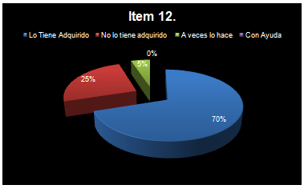
Ítem 12. Hace garabatos libres
Patrones | Niños | Porcentaje
Lo Tiene Adquirido | 14 | 70%
No lo tiene adquirido | 5 | 25%
A veces lo hace | 1 | 5%
Con Ayuda | 0 | 0%
TOTAL | 20 | 100%
Notes:
Aumenta en el nino a concentracion y la coordinacion visomotora ayudando a entrenar y regular los movimientos de la mano

Slide 21
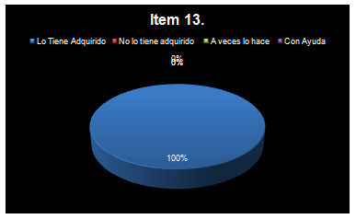
Ítem 13. Saca objetos de un recipiente de uno en uno
Patrones | Niños | Porcentaje
Lo Tiene Adquirido | 20 | 100%
No lo tiene adquirido | 0 | 0%
A veces lo hace | 0 | 0%
Con Ayuda | 0 | 0%
TOTAL | 20 | 100%
Notes:
Ya que su curiosidad, exploraciony por descubrir objetos hacen que realicen movimientos finos cordinando la vista y el tacto logrando explorar texturas, formas, colores

Slide 22
RESULTADOS DE LA GUÍA PORTAGE APLICADA A LOS NIÑOS DE 1 A 2 AÑOS
HABILIDADES MOTORAS GRUESAS | SI | NO | A.V | C.A
1. Trepa las escaleras gateando | 17 | 1 | 0 | 2
2. Se pone de pie cuando está sentado | 19 | 1 | 0 | 0
3. Hace rodar una pelota imitando a un adulto | 12 | 8 | 0 | 0
4. Se trepa a una silla de adulto, se voltea y se sienta | 12 | 6 | 2 | 0
5.Coloca 4 aros en una clavija | 14 | 0 | 2 | 4
6. Saca tarugos de 2.5 cm del tablero en el que están colocados | 6 | 1 | 3 | 10
7. Coloca un tarugo de 2.5 cm en un tablero perforado | 6 | 1 | 3 | 10
8. Construye una torre de tres bloques | 12 | 0 | 1 | 7
9. Hace rayas con crayón o con lápiz | 15 | 0 | 2 | 3
10. Camina solo con seguridad y confianza | 20 | 0 | 0 | 0
11. Baja escaleras gateando hacia atrás | 18 | 2 | 0 | 0
12. Se sienta en una silla pequeña | 18 | 0 | 0 | 2
13.Se pone en cunclillas y vuelve a ponerse de pie | 10 | 8 | 1 | 1
14.Sube y baja escaleras tomando de una mano | 14 | 3 | 3 | 0
15.Empuja y jala juguetes mientras camina | 14 | 3 | 3 | 0
16.Usa un caballito de mecer o una sillita mecedora | 3 | 12 | 5 | 0
17.Sube las escaleras con ayuda | 18 | 0 | 0 | 2
18.Dobla la cintura para recoger objetos sin caerse | 15 | 2 | 1 | 2
19.Imita un movimiento circular | 11 | 4 | 4 | 1
20. Salta en un sitio con ambos pies | 6 | 9 | 4 | 1
PROMEDIOS | 13 | 3 | 2 | 2

Slide 23
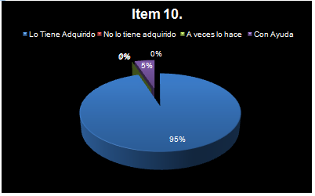
Ítem 10. Camina solo con seguridad y confianza
Patrones | Niños | Porcentaje
Lo Tiene Adquirido | 19 | 95%
No lo tiene adquirido | 0 | 0%
A veces lo hace | 0 | 0%
Con Ayuda | 1 | 5%
TOTAL | 20 | 100%
Notes:
estimular la motricidad gruesa en los niños y colaborar en el progreso del desarrollo de los niños que tienen falencias motrices

Slide 24
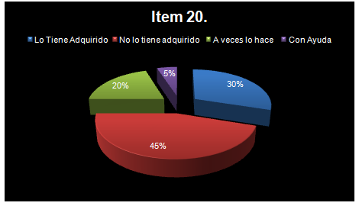
Ítem 20. Salta en un sitio con ambos pies
Patrones | Niños | Porcentaje
Lo Tiene Adquirido | 6 | 30%
No lo tiene adquirido | 9 | 45%
A veces lo hace | 4 | 20%
Con Ayuda | 1 | 5%
TOTAL | 20 | 100%
Notes:
al realizar esta habilidad de saltar ayuda a mejorar el control de la coordinación muscular, el equilibrio, la agilidad, el ritmo y el tiempo alcanzando mejorar sus habilidades motoras.

Slide 25
CAPÍTULO V
CONCLUSIONES Y RECOMENDACIONES

Slide 26
Conclusiones
La coordinación motriz fina, de los 20 niños, 16 lo realizan sin ninguna dificultad, mientras que una minoría, representado por 4 niños, lo hace con ayuda lo hacen a veces o no lo hacen.
La motricidad gruesa, se nota que tiene mayor facilidad para hacerlo, cuando el niño logra vestirse y al desvestirse presenta dificultad motriz, dando a entender que existe desbalance entre las actividades evaluadas.
Los primeros años de vida constituyen una etapa importante en la que se sientan las bases del desarrollo de las potencialidades del niño, de la estructuración de la personalidad, constitución de la subjetividad, capacidades motoras y cognitivas, relaciones afectivas, relaciones sociales y matrices de aprendizaje.
El realizar estimulación motriz fina y gruesa con niños de 1 a 2 años es de vital importancia para un desarrollo integral, respetando las habilidades, potencialidades, destrezas, e imitaciones de acuerdo a su edad evolutiva y al entorno natural y social

Slide 27
Recomendaciones
Es de gran importancia estimular la motricidad ya que esta le va a permitir al niño tener mejor dominio de los músculos para así poder ir fortaleciendo en las actividades posteriores.
Se debe capacitar a las maestras a través de una guía didáctica para estimular la motricidad en los niños de 1 a 2 años, para que puedan establecer un vínculo saludable con los niños, a través de una estimulación precisa y permanente.
Es recomendable dirigir el proceso de enseñanza de una manera lúdica y flexible dejando de un lado la educación tradicional y proponiendo una educación nueva, activa y creadora.
Es importante ayudar al niño a estimular su normal desarrollo pero en ninguna manera forzarlo, respetando el ritmo de aprendizaje de cada niño.
Se hace necesario, elaborar una Guía Didáctica que se ponga en manos de las docentes del centro educativo, a fin de que desarrollen en los niños, la motricidad a través de los ejercicios que se proponen en este material.

Slide 28
CAPÍTULO VI
PROPUESTA

Slide 29
TEMA:

Slide 30
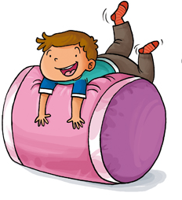
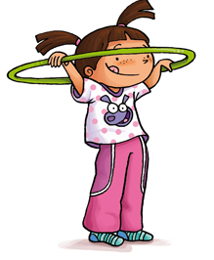
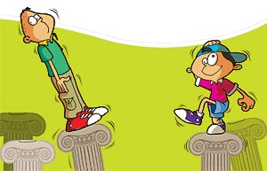
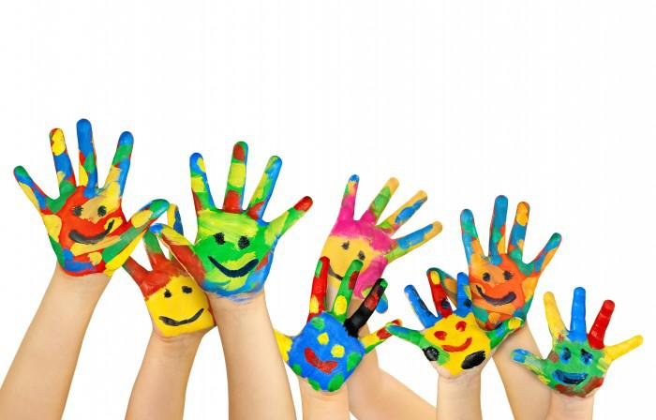
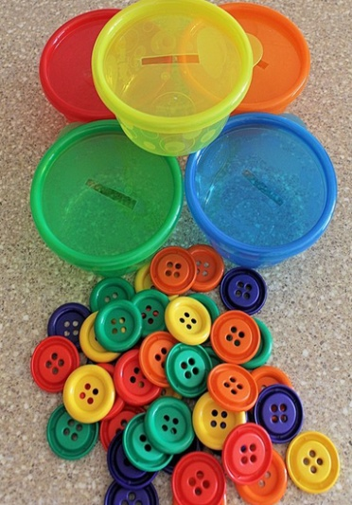
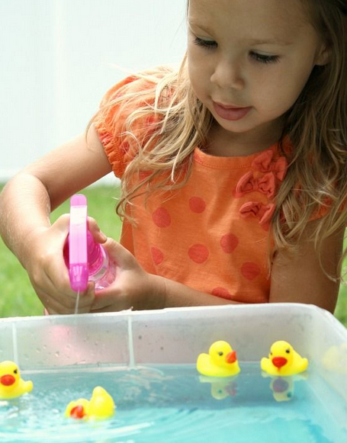
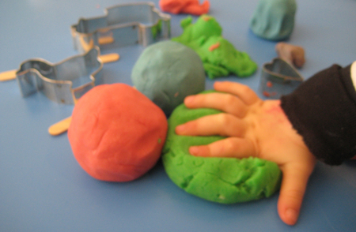
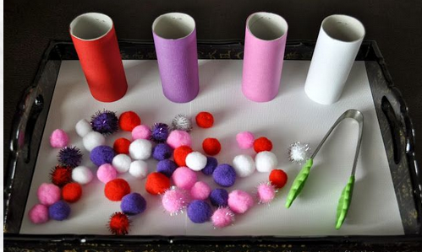
Actividades de la Guía Didáctica
Notes:
Aplicación de diferentes técnicas lúdicas para estimular la motricidad fina, gruesa, lateralidad, coordinación, equilibrio en los niños, siendo esta una metodología entusiasta que motive su participación sin la necesidad de recurrir a materiales costosos o sofisticados, logrando realizar una actividad gratificante en beneficio de la niñez.

Slide 31
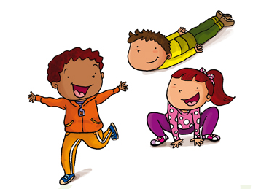
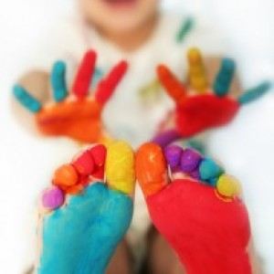
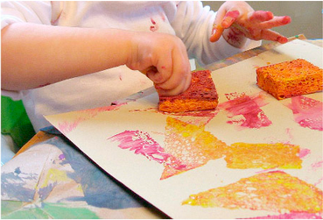
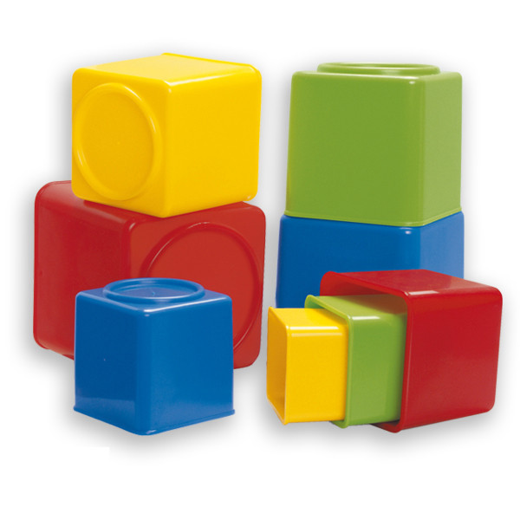
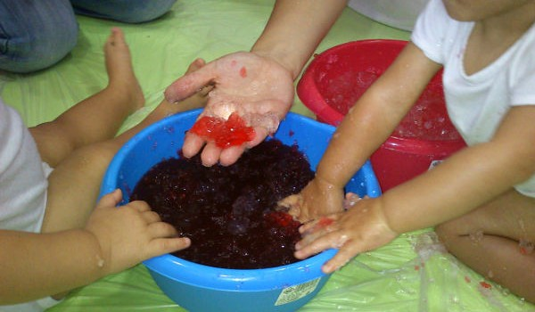
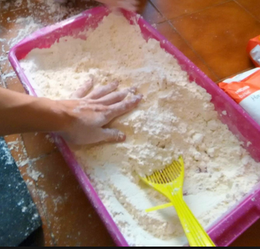
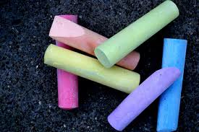
Actividades
Notes:
Imitar los movimientos de los animales
Trabajar con gelatina, harina
Estampado de pies y manos dejando nuestra huella
Garabatos libres con tiza
Construyo mi torre
Pintura con esponja
Son actividades placenteras que el nino disfruta y aprende

Slide 32
EVALUACIÓN
Permite ir observando el avance en el cumplimiento del desarrollo de capacidades
INDICADOR DE LOGRO
ACCIÓN
CONDICIÓN
CONTENIDO
Notes:
Acción = ¿Qué hace el niño?
Contenido = ¿Qué es lo que hace en concreto
Condición = ¿Cómo lo hace?

Slide 33
FICHA DE EVALUACION ESTIMULACIÓN MOTRIZ GRUESA
INDICADORES DE EVALUACION | INICIADO | EN PROCESO | ADQUIRIDO
Coordina sus movimientos
Improvisa situaciones sencillas
Realiza movimientos simples y combinados
Mantiene control sobre movimientos gruesos
Ubica el espacio con relación a su cuerpo
Conoce el orden de los pasos
Explora y ejecuta distintas cualidades del movimiento
Realiza movimientos acordes al ritmo de la música
Logra permanecer en equilibrio
Logra permanecer inmóvil

Slide 34
FICHA DE EVALUACION ESTIMULACIÓN MOTRIZ FINA
INDICADORES DE EVALUACION | INICIADO | EN PROCESO | ADQUIRIDO
En su destreza de amasado, trozado, arrugado se observa coordinación óculo manual
Al enhebrar, ensartar se observa precisión y coordinación
Se observa un mejor agarre en la toma de crayones, cucharas, pinturas
Controla la dirección de sus manos al realizar garabatos libres
Construye una torre con bloques
Explora y ejecuta distintas cualidades del movimiento finos
Descubre nuevas sensaciones manipulando objetos de varias texturas
Realiza movimientos de muñecas, manos y dedos
Realiza la pinza digital controlando sus movimientos

Slide 35
1
FACTORES GENÉTICOS PRE NATALES Y AMBIENTALES
2
PREVENCIÓN DE DEFICIENCIAS ASOCIADAS A RIESGOS MOTRICES
LOGROS ALCANZADOS
3
METODOLOGÍA JUEGO TRABAJO
CREACIÓN DE RINCONES Y ÁREAS PARA EL DESARROLLO MOTRIZ
4
5
GUÍA DIDÁCTICA
Notes:
1 al realizar la estimulacion temprana con variedad de estimulos y calidad de las interaciones, promovemos el desarrollo de un nino inteligente feliz y sano
FACTORES --- Genetico Si las condiciones geneticas y prenatales y ambientales han sido favorablespuede facilitar un desarrollo normal. Caso contrario se retarda en el desarrollo restringiendo su capacidad de aprendizaje
Deficiencias motoricas- ( alteracion o deficiencia fisica que afecta en el aparato locomotor determinando limitaciones desplazamiento, coordinacion, menipulacion, inestabilidad
Transtorno del desarrollo de la coordinacion ( alteracion significativa )
Torpeza ( es la lentitud o dificultad en los movimientos)
Movimientos adventicios ( son movimientos involuntarios que tien lugar durante movimientos voluntarios
Dispraxia ( incapacidad para aprender la ejecucuion de movimientos secuenciales voluntarios )
Hipotonia ( dificulta que el nino mantenga su postura, se crea la inestabilidad
3 Juego facilita el dominio de habilidades ya que los ninos aprenden de manera espontanea segun su necesidad de aprendizaje siendo un metodo flexible para potenciar las capacidades e intereses de cada nino
4 rincones fin y gruesa
5 Para estimular un buen progreso motriz donde se benefician las docentes desarrollen todas las habilidades, capacidades y destrezas en los niños de 1 a 2 años de edad, aplicando diferentes técnicas lúdicas para estimular la motricidad fina, gruesa, lateralidad, coordinación, equilibrio en los niños,

Slide 36
TESTIMONIO FOTOGRÁFICO

Slide 37
GRACIAS POR SU ATENCIÓN

